Slide 1

Formatief assessment

Slide 2
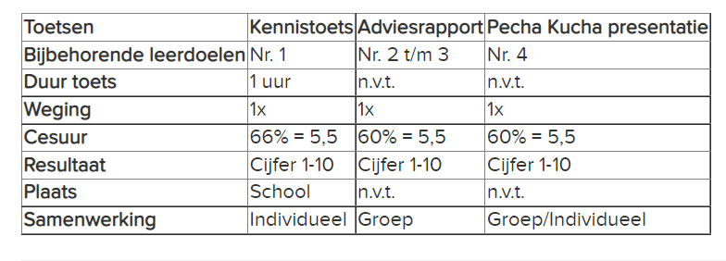
Summatieve toetsen in week 9 en 10

Slide 3

Formatief assessment in week 4
Analyse
Gedeelte 3 ‘Probleemstelling’ van het adviesrapport.
Aanleveren via Teams voor 30 september
Voldaan aan checklist voor het schrijven van een verslag.
Positief advies IBS verantwoordelijke (Pascalle en/of Gerjan).
Positief advies vanuit feedback friends bijeenkomst van 28 september (Valerie en/of Steven).

Slide 4

Waarom?
Tijdens het assessment ontvang je:
  Feed up; wat is het doel van het besproken onderdeel in het grotere geheel
  Feed back; waar sta je op dit moment d.m.v. een score (0 – 5)
  Feed forward; wat kan je nog doen om je product te verbeteren.

